Slide 1
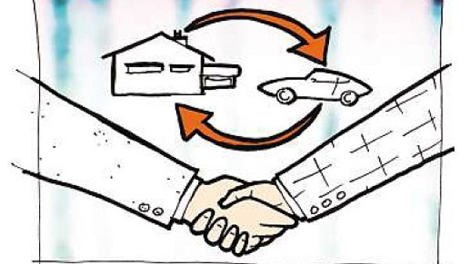
Svět peněz – Svet peňazí
Příběhy ze slov/príbehy zo slov
Společná aktivita žáků z Mostu a Trenčína

Slide 2
Svet peňazí, financií.
Hra so slovami.
Popis aktivity: žiaci vymýšľajú slová, ktoré súvisia s financiami a následne napíšu na tieto slová príbeh, ktorý pomenujú a upravia v programe power point.
Slová:
bankomat, libra, cent, kupovanie, cenné papiere, banka, platobná karta, milionár, lotéria, milión, peňaženka, sporenie, nákup, kreditka, suma, dlhopisy, úver, úrok, trezor, cena, hodnota, bankovka, dolár, pokladňa, obchod, predaj, platidlo, zlato, kredit, účet, platenie, peniaze, bankár, striebro, burza, pôžička,
Zo slov deti vymysleli a napísali príbeh.

Slide 3
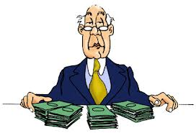
Bankár Miliardár
V meste Lotéria, na vrchu Úver a v chalúpke Úrok, žil bankár, ktorý pracoval v banke. Raz išiel do obchodu na nákup keď bol výpredaj, ale kupovanie mu prerušil milionár a na účte mal veľkú sumu peňazí. Platenie sa mu nepáčilo, lebo na platobnej karte mal malý kredit. Išiel sa na to pozrieť do bankomatu a mal tam jeden cent. Rozhodol sa, že si zoberie pôžičku a praskne mu peňaženka. Keď sa v meste Dlhopisy konala burza, išiel tam a na chvíľu prerušil sporenie. Na burze zohnal cenné papiere a obraz. Raz bankár rozmýšľal, aké platidlo sa vo svete používa. Napadol mu dolár a libra. Prišiel do banky a pozeral sa na nich a na trezor, v ktorom boli uložené. Veľmi sa mu páčili. Do banky prišiel milionár a mal milión eur. Bankár sa rozhodol ťažiť zlato a striebro, aby bol bohatý ako on. Podarilo sa mu to, ale mal iba pol milióna eur. Skúsil to ešte raz, ale nešlo mu to, tak sa rozhodol zarobiť peniaze tým, že pracoval na farme. Zarobil si veľa peňazí a stal sa miliardárom. Kúpil si veľkú vilu a súkromnú zoo so všetkými zvieratami sveta. Tiež si kúpil tenisové kurty, jazerá, tobogany a kone. Potom zazvonil zvonec a príbehu je koniec.
Timea Leah Masar

Slide 4
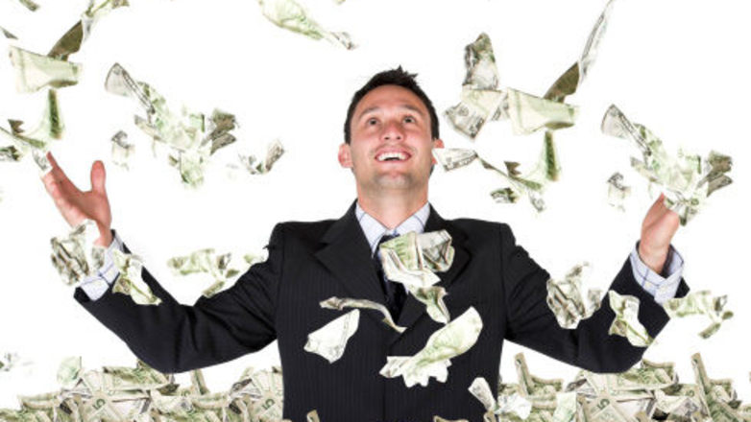
Chcete být milionářem?
To by chtěl snad každý. Musíte si vsadit. Pokud se na vás usměje štěstí a vyhrajete, Sazka vám převede peníze do vaší banky. V bankomatu si je vyzvednete. Banku mám kousek od svého domova. Můžete splatit všechny půjčky. V peněžence budete mít tolik peněz, že si jich budete muset koupit deset. Potom zavést nějaké to spoření. Můžete chodit na velké nákupy a nebudete muset platit platební kartou. Nebo si můžete koupit závodní auta, luxusní auta nebo normální rodinná auta. A dokonce nějaký ten barák. Zda v přírodě, na kopci, ve městě nebo na vesnici to je jenom na vás. Za ty pořádné peníze si můžete koupit i několik zlata. Hodnota zlata nikdy neklesne.
Napsal: Jan Drtina

Slide 5
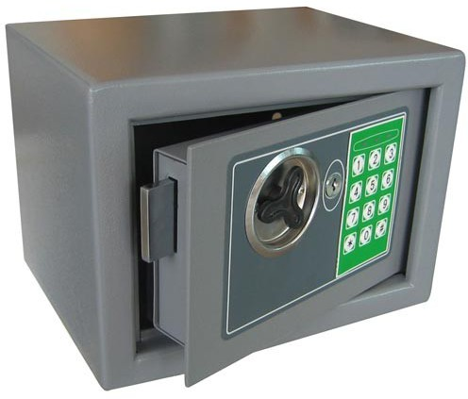
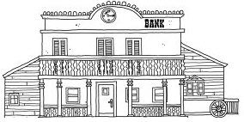
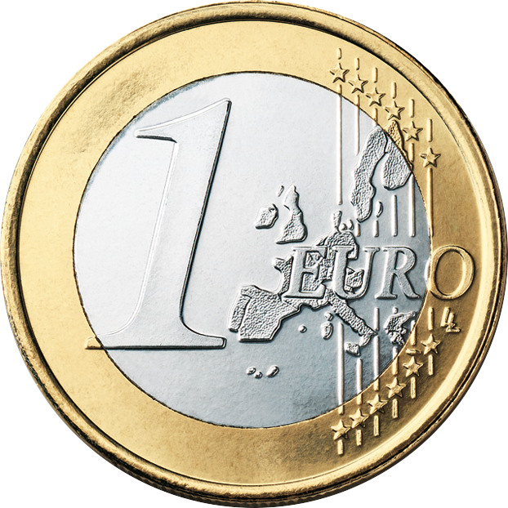
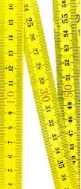
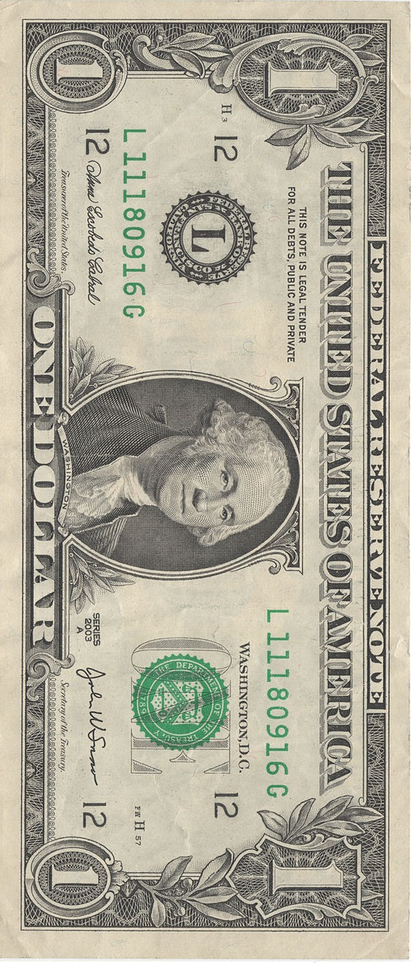
Ako sa môže vyvŕšiť celkom obyčajný deň
Bola raz Peťka Bankovka a Dolár. Stretli sa v banke a rozprávali si svoje názory o Eure. Euro je vládca všetkých peňazí v niektorých európskych krajinách. Peťka počas rozhovoru dostala SMS-ku, že jej brat Trezor vyhral v lotérii milión eur! „Je z neho milionár!“ zakričala Peťka. Trezor si našťastie váži každý cent. Založil si nový účet a nad jeho peniazmi vládne Sporilka (to je stvorenie vhodné na sporenie). Celá rodina si vychutnávala výlety, z ktorých si prinášali veľa zážitkov. A keďže boli šetrní, na výlety chodia dodnes.
Tomáš Kuník

Slide 6
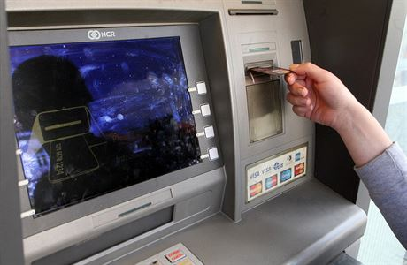
O neposlušném bankomatu
,,Tak děti ‘‘,říká děda před spaním, ,,dnes vám budu vyprávět pravdu o neposlušném bankomatu , který moc zlobil“. Můj tatínek si jednou naspořil peníze do banky a potom je šel vybrat, aby měl plnou peněženku a to se stala katastrofa. Do bankomatu strčil svou platební kartu , a kdyby vše fungovalo, jak by mělo, byl by skoro milionář. Zlatou linku s velikou hodnotou si nakonec nekoupil. Bankomat se totiž rozbil. Protože na tom zchudnul, vzal si půjčku, kterou do konce měsíce splatil. Od té doby si až do smrti nedal peníze do banky.‘‘
Napsala: Vendula Poustková

Slide 7
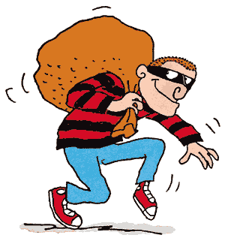
Bankárka Oľga a zlodej Zlato
Bola raz jedna bankárka Oľga, ktorá pracovala v banke na ulici Úrok . V banke bolo veľa bankoviek ,centov, libier...V jeden podvečer , keď už takmer všetci boli doma, až na Oľgu, ktorá mala svoju prácu tak rada, že pracovala aj nadčas. V tom sa do banky vlámal jeden zlodej Zlato, obávaný a prefíkaný ako líška . Práve sa chystal vylúpiť banku . Oľga ho však uvidela a išla za ním . Mieril k miestnosti so všetkými peniazmi ,kde však nebol trezor. Oľga však mala kľúče a keď vošiel do vnútra zamkla ho tam a zavolala políciu . Oľgu nakoniec povýšili, ale banke vytkli , že nemali trezory ani iné zabezpečenie . Odvtedy si banka zabezpečila lepšie. Zamestnala bezpečnostného technika.
Karolína Šulíková

Slide 8
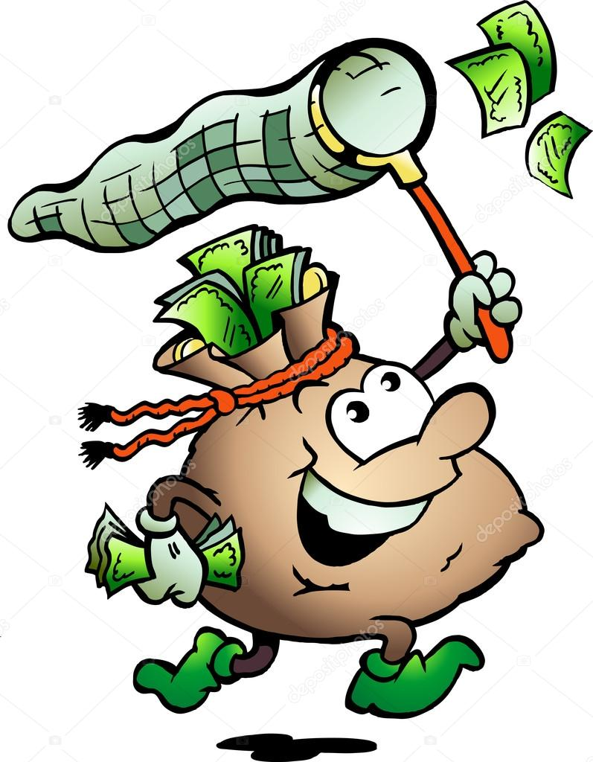
Lisa Šišková
Byla jednou jedna holka Lisa Šišková. Jednou nakupovala v KAUFLANDU, měla obří nákup. Ten nákup měl velkou hodnotu. Potřebovala zlato, aby nákup zaplatila, tak šla do banky, aby si vzala půjčku. Tam Lise dali platební kartu. Ptala se, co to je, protože to ještě nikdy v životě neviděla. A také jí v bance dali peněženku. Byla totiž zákazník číslo 1000. Za dva roky se z ní stal milionář, protože hrála televizní soutěž „Milionář“. Udělalo jí velkou radost, že byla v televizi. Za týden banka poslala dokument o půjčce, jestli ji nesplatí do tohoto dne, tak už nebude mít nic a vše bude vlastnit banka. Tak vzala peníze, co si kdysi půjčila a běžela je vrátit. V bance je dali do bankomatu a tohle bylo v pořádku. Našla si práci a rodinu a měla hezký život.
Napsala:Lada Semová

Slide 9
Milionár bez peňazí
Bol raz jeden chlapec, ktorý rád pomáhal. Hovorili, že má srdce zo zlata. Raz išiel na burzu so svojim kamarátom Jožkom. Burzu pre Afriku. Po ceste stretli Fera Chvastúňa. Rád sa chválil, že jeho otec je milionár a riaditeľ banky. Euro, Libra či Dolár - žiadna mena nebola pre neho cudzia, ale ako kamarát nestál ani za cent. Keď sme mu povedali, že chceme pomôcť deťom v Afrike, presvedčil otca aby zainvestoval sumu a pomohol deťom v Afrike. Od tej doby sme sa stali dobrými kamarátmi.
Nie je bohatý ten, čo má milión v banke, ale ten kto je ochotný pomôcť a podeliť sa o koláč aj o svoj posledný cent.
Lukáš Vrzoň

Slide 10
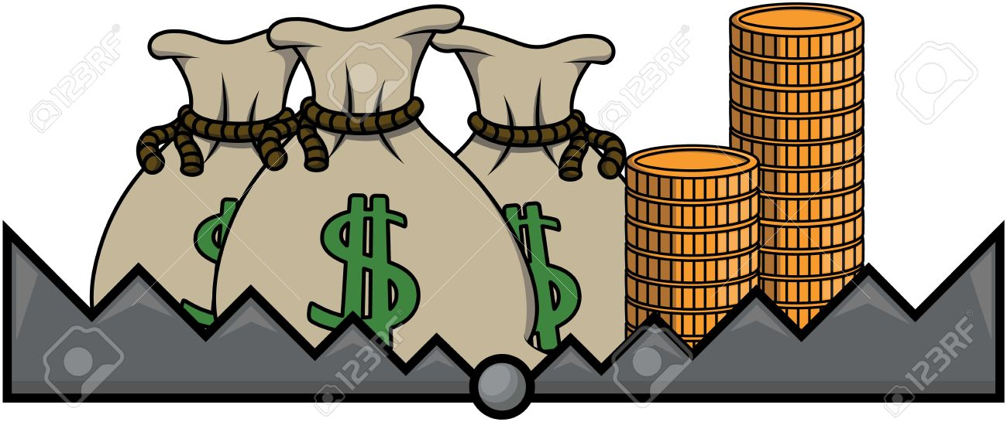
Sen Byla jsem doma jako každý den, protože nemusím pracovat, jsem totiž milionářka. Byla jsem nějak unavená, tak sem si šla hned lehnout a začal se mi zdát sen. Začal úplně obyčejně. Byl víkend a neměla jsem co dělat. Šla sem si udělat snídani a zjistila jsem, že nemám nic k jídlu. Tak sem šla na nákup. Už sem byla u kasy a chtěla jsem platit platební kartou a ta paní za pokladnou mi řekla, že nemám dobitou kartu, tak jsem otevřela peněženku a zaplatila hotovostí. Hned potom jsem si šla dobít platební kartu, ale zjistila jsem že nemám žádné peníze, tak mi nezbývalo nic jiného než si vzít půjčku .Tak jsem zašla do banky, kde mi platební kartu dobili. Půjčila jsem si dost velkou částku peněz a uvědomovala jsem si, jak velkou hodnotu mají peníze, ale nic jsem s tím nemohla dělat. Hned po tom jsem zašla k bankomatu, kde jsem si vybrala pár sto korun. Pak jsem se vzbudila a uvědomila si, že někteří lidi jsou na tom hůř než já .Tak jsem hned usedla k počítači a darovala zlato na pár charit.
Napsala: Kačka Svobodová

Slide 11
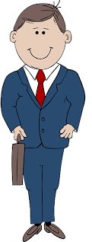
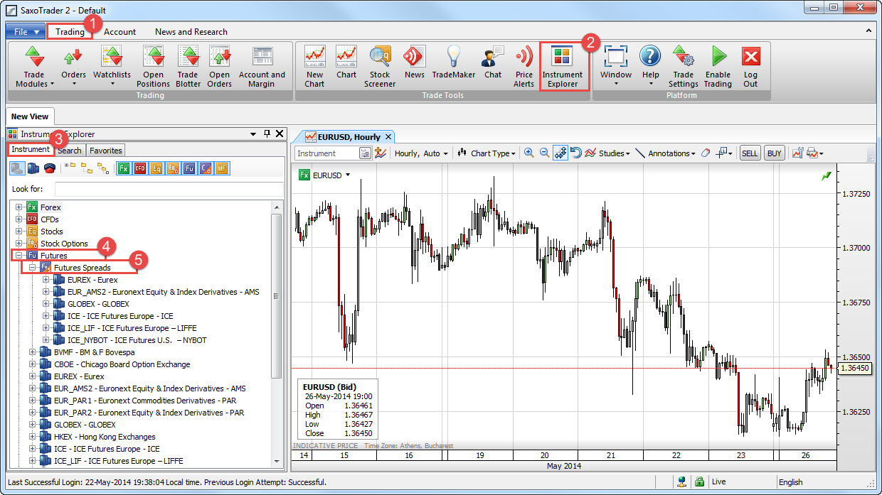
Risk nemusí byť zisk
Bol raz jeden muž, ktorý pracoval v banke, dával ľuďom pôžičky a úvery. Cestou domov z práce odrazu dostal zaujímavý nápad: kúpi si na burze cenné papiere a dlhopisy, zarobí veľa peňazí a stane sa milionárom. Doma zobral z trezoru peniaze a vyrazil na cestu. Zo svojho nápadu bol taký nadšený, že za všetky svoje peniaze nakúpil akcie. Keď sa spamätal, zhrozil sa. Minul všetky svoje peniaze a mal iba kôpku akcií. Dúfal však, že ich hodnota stúpne a on na tom zarobí. Keď o mesiac išiel na burzu, zistil, že jeho akcie prudko klesli a nemajú skoro žiadnu hodnotu. Prišiel o všetky svoje úspory. Zobral si z toho ponaučenie, že risk nie vždy prináša zisk.
Michal Čarnogurský

Slide 12
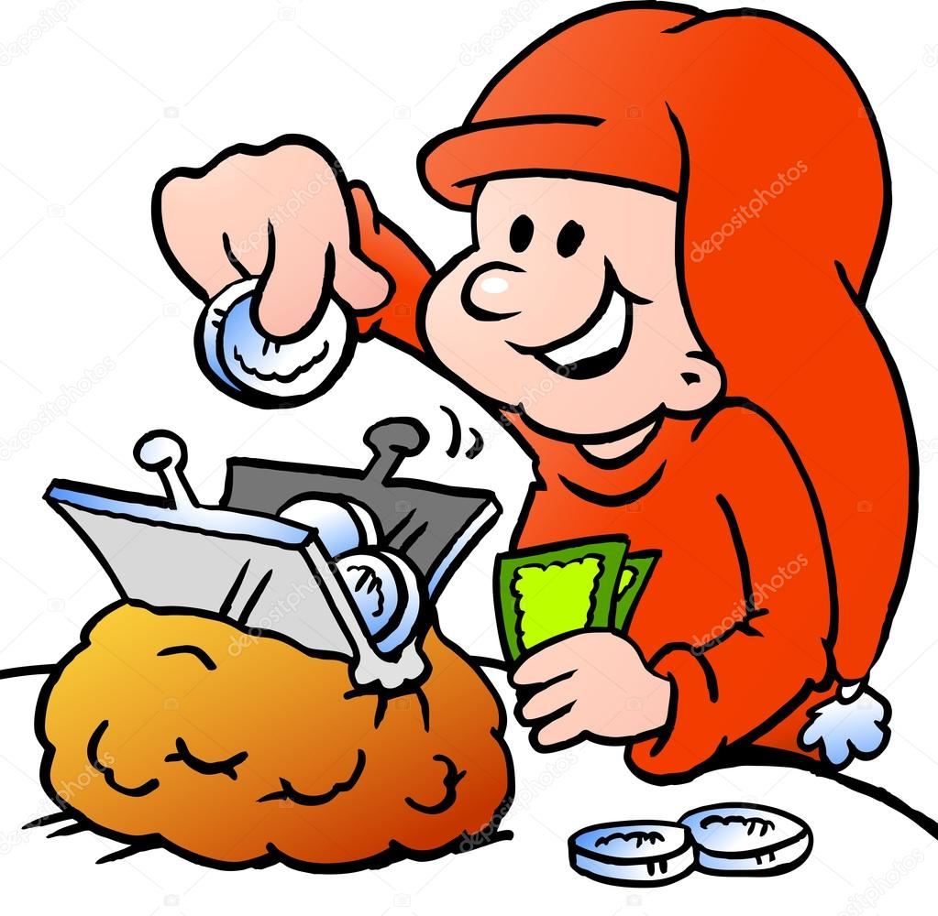
Krádež
Lucka si potřebovala půjčit na postavení svého malého baráčku. Šla do banky a tam si půjčila 10 milionů. Tak si najala nějaké stavitele a t jí ten baráček postavili. Nudila se, tak šla na velký nákup. Tam šla do bankomatu a dala si zbytek peněz na platební kartu. Kartu si dala do peněženky a peněženku do kabelky. Šla si zkusit červené šaty do kabinky. Moc se jí ty šaty líbily, tak se rozhodla je koupit, ale zjistila, že nemá kabelku. Omluvila se u pokladny a řekla, že ta kabelka bude asi v kabince, tak se tam šla podívat a kabelka tam nebyla. Lucka byla vyděšená, vrátila šaty a šla na policii. Všechno jim to vyprávěla a policajti Lucce řekli, že až tu kabelku najdou, tak jí zavolají. O 3 hodiny později Lucce někdo volá. Zvedne to a jsou to policajti. A říkají: „Vaši kabelku jsme našli, bylo to lehké podívat se na kamerové záznamy“. Lucce spadl kámen ze srdce, policajti jí kabelku dali a Lucka žila šťastně až do smrti.
Napsala: Anička Kneblová

Slide 13
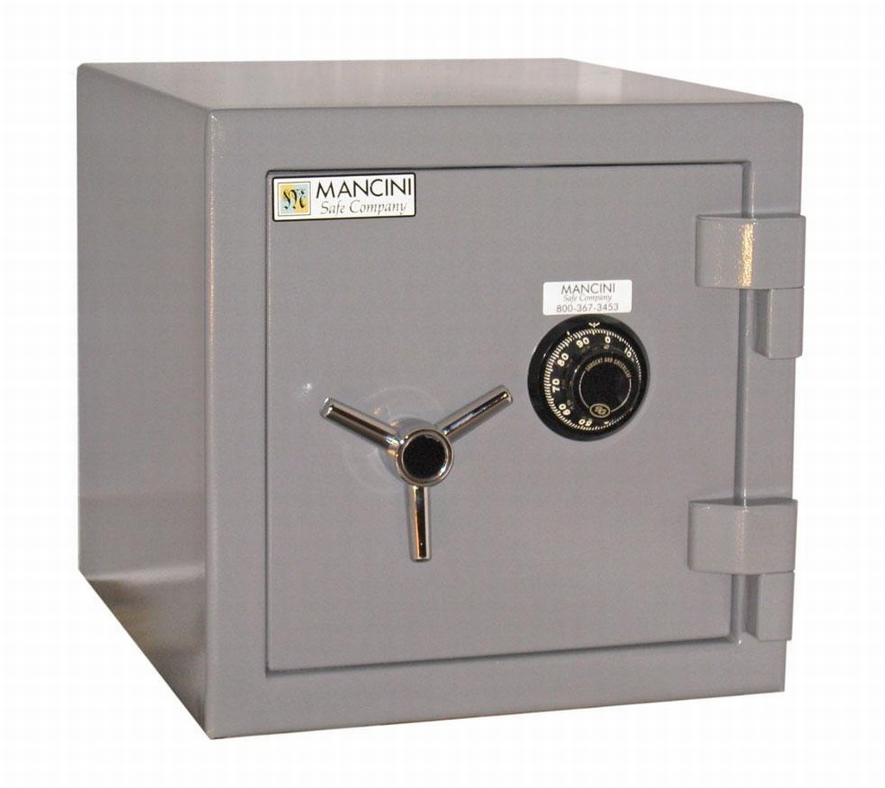
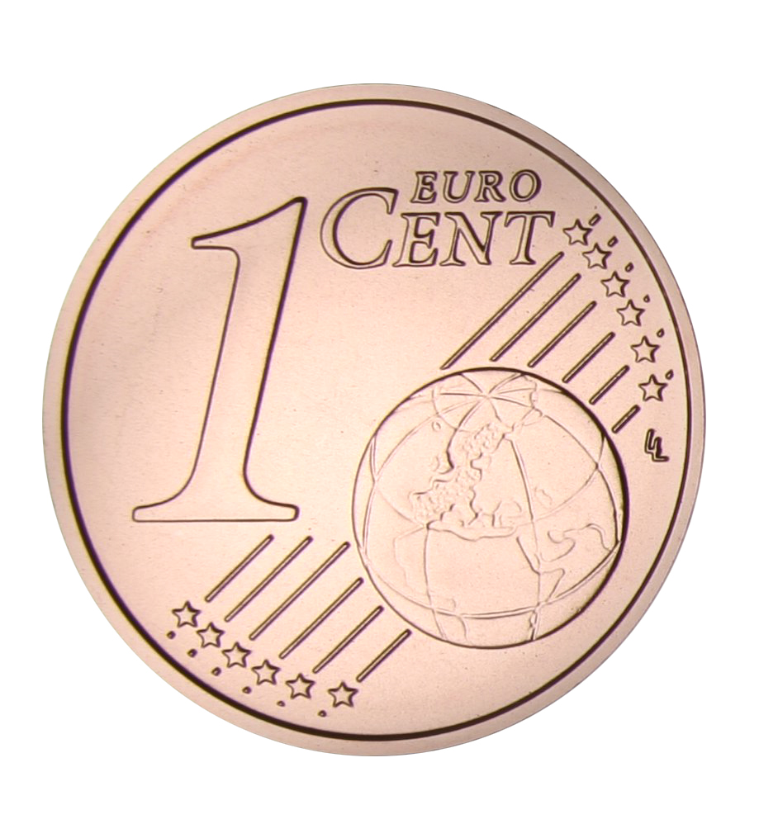
Centík
Centík, býval v Trezore v meste Banka, aj s ostatnými peniazmi. V celom meste Banka bolo peňazí viac než milión. Jedného dňa Centík vybrali z trezoru aj s 218 centami takže dokopy ich išlo 2,20 eur do peňaženky, lebo presne toľko stáli nové papučky. Potom nič netušiaci cent do pokladne. A keď v papučiarstve nastal čas výplaty Centík preložili do inej peňaženky a z nej do inej pokladne a tak centík cestoval niekoľko dní...týždňov...mesiacov... Až mal Centík toho cestovania akurát dosť a povedal “ja už nechcem cestovať,, a vykotúľal sa z peňaženky, až sa dokotúľal do Trezoru do mesta Banka a tam ostal.
Soňa Pavlíková

Slide 14
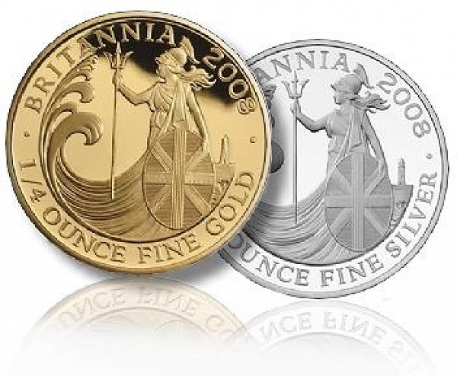
ZLATO A STŘÍBRO Zlato si tak šlo za Stříbrem a říká: ,, Už mám naspořeno hodně korun ! Peněženku plnou ! To bychom se mohli pustit do toho domku, co si chceme postavit!" A Stříbro na to: ,, Já mám na platební kartě taky hodně korun, včera jsem šlo ještě do bankomatu a do banky pro nějaké ty peníze". Zlato je sice menší milionář, ale na jejich domeček by nemělo a tak se se stříbrem domluvilo, že si na něj ještě půjčí nějaké ty peníze. Když šlo do obchodu na nákup potravin a už bylo u kasy, tak zjistilo, že nemají žádné peníze u sebe. A co teď?...Stříbro začalo mít moldánky (nevím proč) a zlato začalo myslet, jak z toho vyváznout. A tak zavolalo Bronzu, jestli jim nepůjčí peníze na nákup v hodnotě 2000 Kč. Bronz je hodná ruda a tak jim půjčilo a problém byl vyřešen. A tak potom Bronzu poděkovaly a začaly stavět baráček. Zlato se Stříbrem žily 70 let a měli 6 dětí.
Napsal: Ondřej Eštok

Slide 15
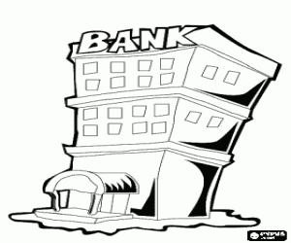
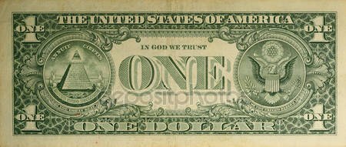
Mesto Bankovo a ich banka
Bolo raz jedno mesto. Volalo sa Bankovo. Stretli sa raz pri ňom ujo Trezor a ujo Dolár. Ujo Dolár chcel ísť do mesta Bankova ale, nemohol. Strážili tam totiž stráže Centy a tí boli veľmi prísny. Ujo Dolár sa dohodol s ujom Trezorom, že sa doň skryje a prejde do mesta Bankova. Do mesta mohli vstúpiť iba zamestnanci a obyvatelia. Ujo Trezor robil v banke. Banka bola centrum Bankova. Ujo Dolár si len chcel vyskúšať či je lepšie pôžička v Bankove alebo v jeho meste Pokladňovo. Zistil, že pôžička je lepšia v Bankove a v Bankove sú aj lepší zamestnanci. V Bankove sa mu tak zapáčilo, že tam zostal uložený.
Jonáš Šulek

Slide 16
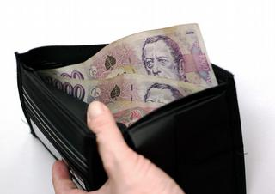
Malý kluk
Jedno sobotní dopoledne si Martin představuje, jak jde jen tak po ulici. Projde kolem bankomatu a uvidí peněženku. Otevře jí a ve vnitřní kapsičce zahlédne fotku člověka, kterého dosud neviděl. V kapse na papírové peníze uvidí pěkný balíček pětitisícových bankovek. Podle obsahu peněženky usoudil, že je to asi milionář. Najednou se probudí ze snění, protože si vzpomněl na lísteček s nákupem. Oblékne se a jde na nákup. Nakoupí a paní u pokladny mu řekne: Tak 1000,- korun mladý pane. Jé, já nemám takovou sumu peněz. Musím si pro ně dojít. Martin přijde domů a řekne mamce: Mami, neměl jsem peníze, půjdeme si půjčit do bankomatu? U bankomatu maminka vytáhla platební kartu a vybrala potřebný obnos peněz. Martin chvíli přemýšlí a nakonec řekne: Taky bych chtěl mít takovou kartu a chodit do bankomatu. Budu muset začít spořit. Mamka na to odpoví: Ty jsi moje zlato.
Napsal: Martin Schlosser

